Slide 1

BRAVO: Brazilian Portuguese Emotional Intensity Recognition Assistant for Voice
Aluno: Henrique Tibério Brandão Vieira Augusto (221101092)
Orientador: Geraldo Pereira de Rocha Filho
27 de Abril de 2023
Programa de Pós-graduação em Informática - PPGI
Departamento de Ciências da Computação
Universidade de Brasília

Slide 2
Sumário
Contextualização
Problema de pesquisa
Objetivo
Trabalhos Relacionados
BRAVO
Cronograma
Resultados preliminares

Slide 3
1) Contextualização

Slide 4
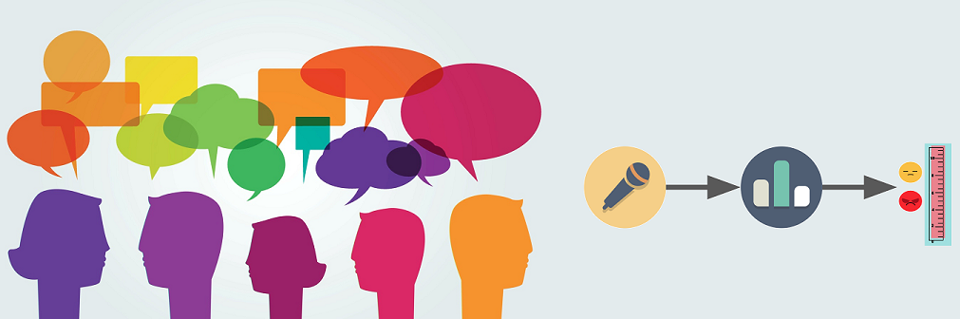
Contextualização
Notes:
A emoção é um estado psicológico, e a fala costuma ser nossa primeira forma de comunicação e de expressão das emoções. Ao tentar reconhecer uma emoção através da fala, a intensidade dessa emoção pode afetar nossa percepção e nos induzir a interpretar de forma inadequada.
https://www.nature.com/articles/s41598-021-88431-0

Slide 5
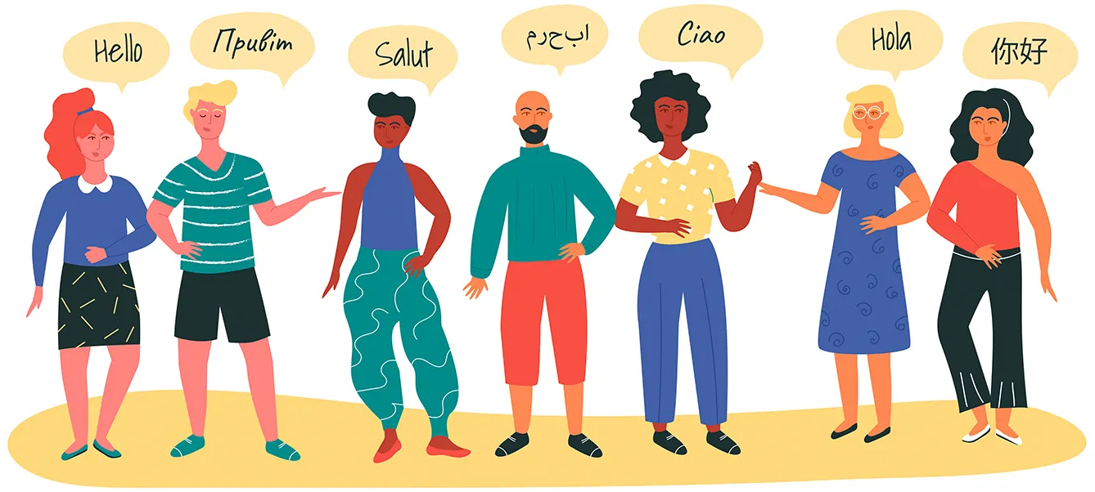
Contextualização
Reconhecimento de Emoção na voz (Speech Emotion Recognition, SER) é um problema complexo, pois a expressão emocional depende de diversas características (e.g.: linguagem falada, dialeto, sotaque).

Slide 6
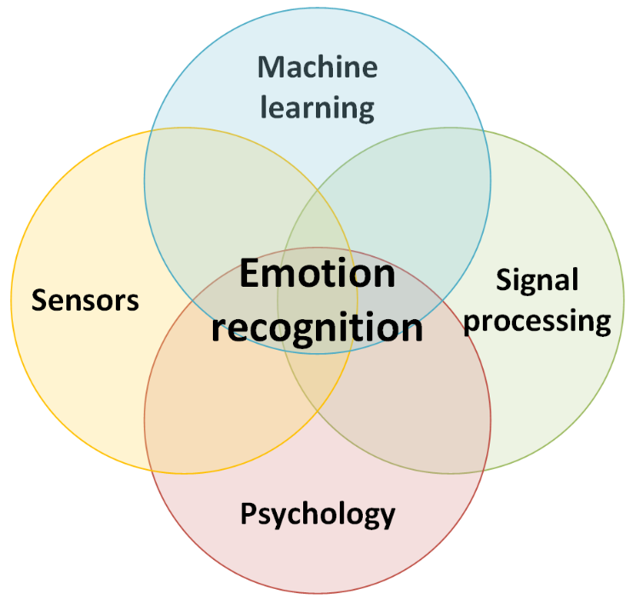
Contextualização
O Aprendizado de Máquina é uma subárea da Inteligência Artificial que visa criar um sistema que receba informações para realizar uma tarefa.
SER se tornou um área de pesquisa proeminente, muito graças ao aumento da capacidade computacional e a eficiência de algoritmos.

Slide 7
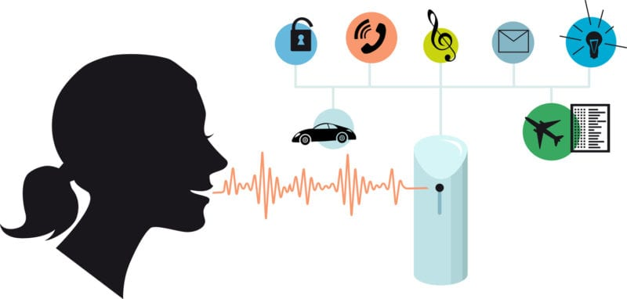
Contextualização
Inferir a intensidade de uma emoção tem diversas áreas de aplicação para interações humano-computador: saúde, segurança, comercial e de entretenimento.
Notes:
Saúde: monitoramento de pacientes;
Segurança: identificação de pessoas;
Comercial: Behavioral Signals;
Entretenimento: assistentes virtuais.

Slide 8
2) Problema de pesquisa

Slide 9
Problema de pesquisa
Pesquisando o estado da arte da literatura relacionada, encontramos diversos trabalhos lidando com SER, embora poucos trabalhos abordando a intensidade dessas emoções.
Realizando SER em nosso idioma nativo, também encontramos poucos trabalhos, embora nenhum destes tratando da intensidade das emoções.
Portanto, haveria a possibilidade deste trabalho colaborar para o estado da arte de SER em Português, uma vez que ataca diretamente a inferência da intensidade das emoções em nosso idioma nativo.

Slide 10
3) Objetivo

Slide 11
Objetivo
Criar uma arquitetura de aprendizado de máquina para classificar a intensidade de emoções no idioma Português Brasileiro. Até então não encontrada na literatura.

Slide 12
4) Trabalhos relacionados

Slide 13
Trabalhos relacionados
No âmbito das Ciências da Computação, o processamento e reconhecimento de voz é uma área de pesquisa ativa, com publicações datando desde o final do século XX (1991 e 1995).

Slide 14
Trabalhos relacionados
Ensemble methods for spoken emotion recognition in call-centers (2007) [65]
Improving Automatic Emotion Recognition from speech using Rhythm and Temporal feature (2013) [14]
Speech Emotion Recognition Using Deep Convolutional Neural Network and Discriminant Temporal Pyramid Matching (2018) [62]
UNSUPERVISED LEARNING APPROACH TO FEATURE ANALYSIS FOR AUTOMATIC SPEECH EMOTION RECOGNITION (2018) [15]
DEEP: Uma arquitetura para reconhecer emoção com base no espectro sonoro da voz de falantes da língua portuguesa (2020) [21]
Brazilian portuguese emotional speech corpus analysis (2022) [22]
Notes:
- Ensemble methods for spoken emotion recognition in call-centers (2007) [65]:
* Ubiquidade de sistemas automatizados e necessidade de aprimorar a naturalidade das interações humano-computador;
* Importância de interpretar com precisão informações emocionais, podendo colaborar com o atendimento de clientes em chamadas de acordo com a urgência percebida.
- Improving Automatic Emotion Recognition from speech using Rhythm and Temporal feature (2013) [14]:
* Relaciona a melhora no desempenho dos modelos com a adição ou combinação de mais features. Porém, observou os melhores resultados de quando utilizou apenas MFCCs.
- Speech Emotion Recognition Using Deep Convolutional Neural Network and Discriminant Temporal Pyramid Matching (2018) [62]:
* Utiliza rede CNN para efetuar a extração de características a partir de features espectrais;
* Utiliza mais de um dataset em sua tarefa, aponta a quantidade limitada de amostras disponíveis para treinamento.
- UNSUPERVISED LEARNING APPROACH TO FEATURE ANALYSIS FOR AUTOMATIC SPEECH EMOTION RECOGNITION (2018) [15]:
* Utiliza modelos não supervisionados (autoencoder) para tentar remediar a escassez de dados para tarefas de SER;
* Questiona a viabilidade de aprender features de datasets de outros domínios de voz e utilizá-los para treinar modelos de classificação de emoções.
- DEEP: Uma arquitetura para reconhecer emoção com base no espectro sonoro da voz de falantes da língua portuguesa (2020) [21]:
* Utiliza o dataset VERBO;
* Arquitetura composta por modelos especialistas treinados de forma supervisionada para cada emoção presente na base de dados.
- Brazilian portuguese emotional speech corpus analysis (2022) [22]:
* Utiliza o dataset VERBO;
* Constrói quatro modelos de machine learning para classificar as sete emoções presentes, todos com desempenho (acurácia) acima de 74%.

Slide 15
Trabalhos relacionados
Ensemble methods for spoken emotion recognition in call-centers (2007) [65]:
  Ubiquidade de sistemas automatizados e necessidade de aprimorar a naturalidade das interações humano-computador;
  Importância de interpretar com precisão informações emocionais, podendo colaborar com o atendimento de clientes em chamadas de acordo com a urgência percebida.

Slide 16
Trabalhos relacionados
Improving Automatic Emotion Recognition from speech using Rhythm and Temporal feature (2013) [14]:
  Relaciona a melhora no desempenho dos modelos com a adição ou combinação de mais features. Porém, observou os melhores resultados de quando utilizou apenas MFCCs.

Slide 17
Trabalhos relacionados
Speech Emotion Recognition Using Deep Convolutional Neural Network and Discriminant Temporal Pyramid Matching (2018) [62]:
  Utiliza rede CNN para efetuar a extração de características a partir de features espectrais;
  Utiliza mais de um dataset em sua tarefa, aponta a quantidade limitada de amostras disponíveis para treinamento.

Slide 18
Trabalhos relacionados
UNSUPERVISED LEARNING APPROACH TO FEATURE ANALYSIS FOR AUTOMATIC SPEECH EMOTION RECOGNITION (2018) [15]:
  Utiliza modelos não supervisionados (autoencoder) para tentar remediar a escassez de dados para tarefas de SER;
  Questiona a viabilidade de aprender features de datasets de outros domínios de voz e utilizá-los para treinar modelos de classificação de emoções.

Slide 19
Trabalhos relacionados
DEEP: Uma arquitetura para reconhecer emoção com base no espectro sonoro da voz de falantes da língua portuguesa (2020) [21]:
  Utiliza o dataset VERBO;
  Arquitetura composta por modelos especialistas treinados de forma supervisionada para cada emoção presente na base de dados.

Slide 20
Trabalhos relacionados
Brazilian portuguese emotional speech corpus analysis (2022) [22]:
  Utiliza o dataset VERBO;
  Constrói quatro modelos de machine learning para classificar as sete emoções presentes, todos com desempenho (acurácia) acima de 74%.

Slide 21
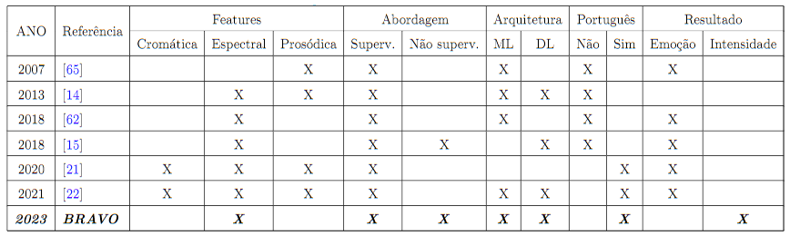
Trabalhos relacionados

Slide 22
5) BRAVO: Brazilian Portuguese Emotional Intensity Recognition Assistant for Voice

Slide 23

BRAVO – Ideação

Slide 24
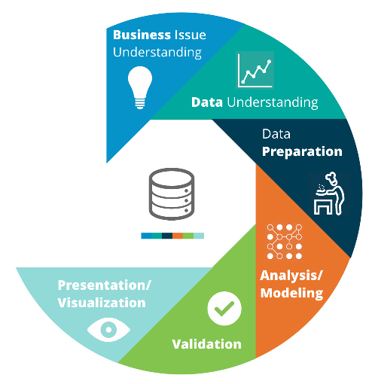
BRAVO – Metodologia
Obtenção dos dados e consolidação do dataset;
Extração de características dos dados;
Treinamento e validação:
  Modelo não supervisionado;
  Modelo supervisionado;
Decomposição dos dados;
Análise dos resultados.

Slide 25
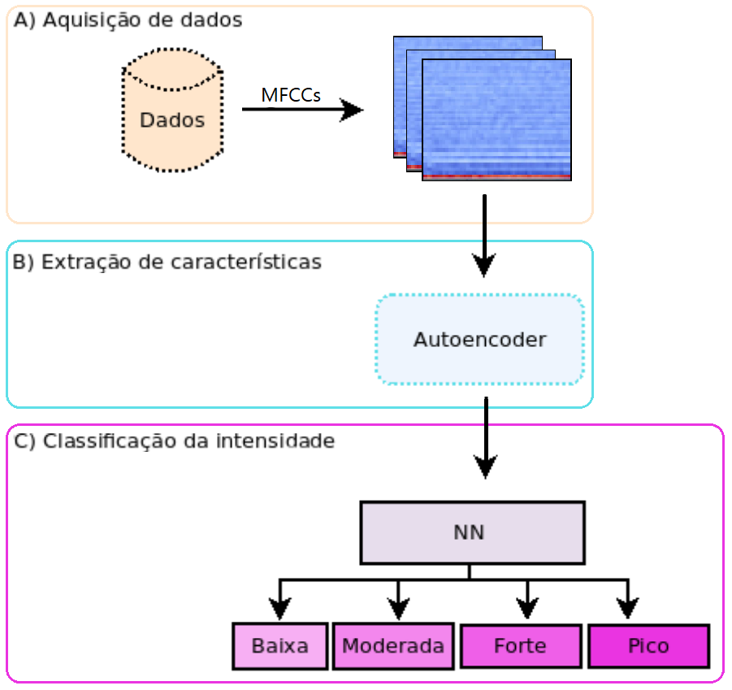
BRAVO – Visão geral

Slide 26
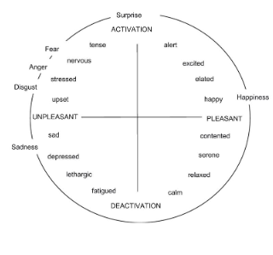
BRAVO – Emoções
Modelo circumplexo de Russell:
  Valência (eixo horizontal):
    Prazer e desprazer
  Ativação (eixo vertical):
    Vigor e quietude

Slide 27
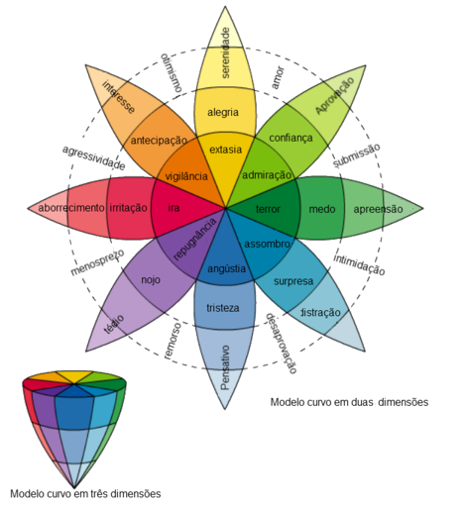
BRAVO – Intensidade
Modelo de Plutchik:
  Intensidade: Sentido radial
  Emoções compostas

Slide 28
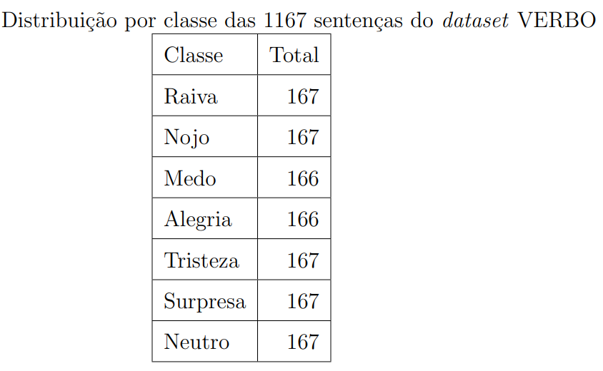
BRAVO – VERBO

Slide 29
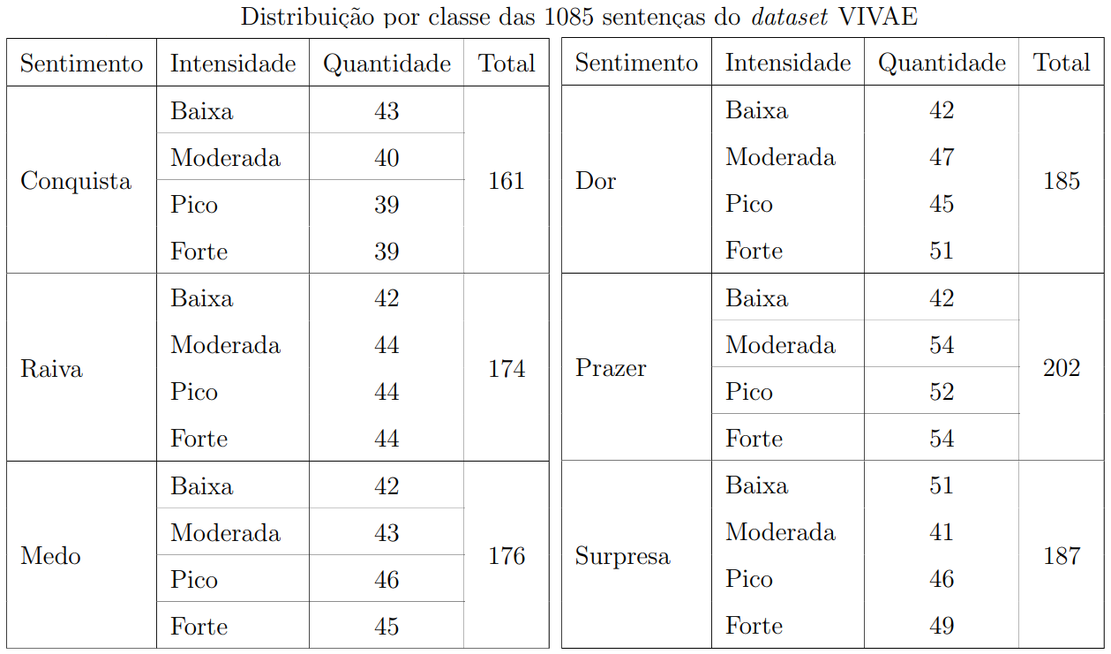
BRAVO – VIVAE

Slide 30
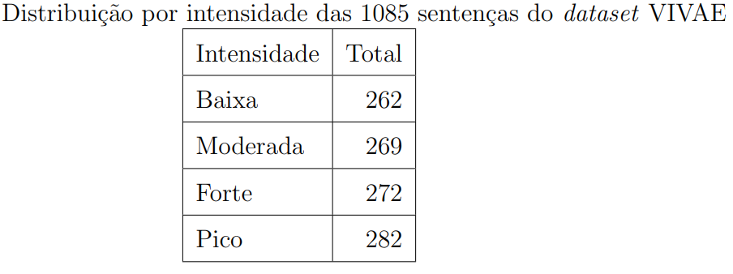
BRAVO – VIVAE

Slide 31
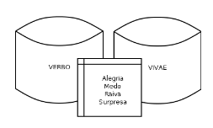
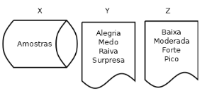
BRAVO – VERBO e VIVAE

Slide 32
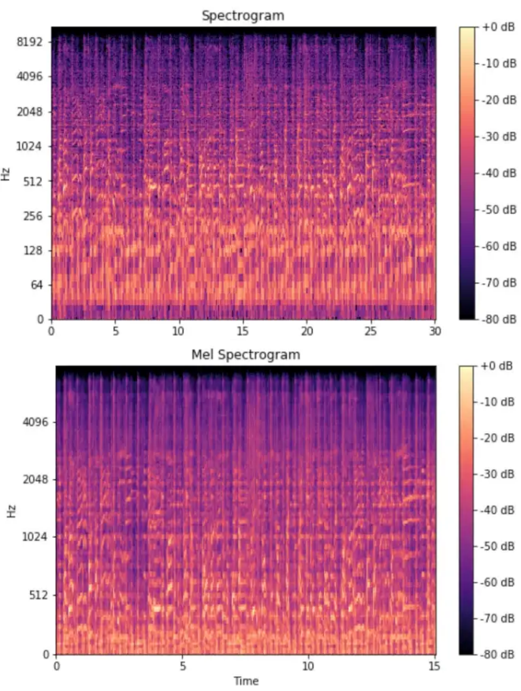
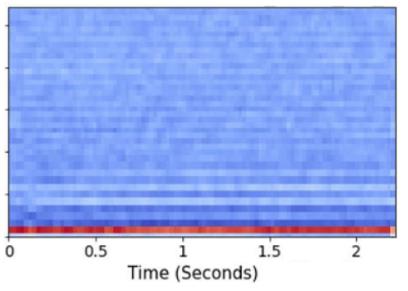
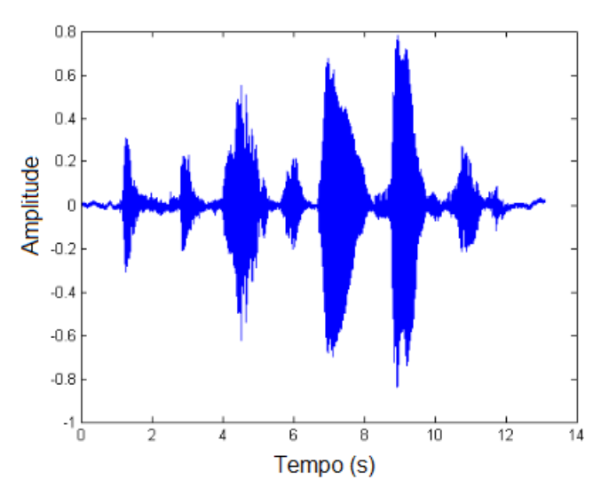
BRAVO – Extração de características
Média
Notes:
Espectrograma: Representação visual da intensidade do sinal sonoro em função do tempo e da frequência;
Espectrograma de Mel: Variação do espectrograma que usa uma escala de frequência de Mel;
MFCCs: Um conjunto de coeficientes calculados a partir do espectrograma de Mel que capturam informações sobre a forma como o ouvido humano percebe sons e a forma do espectro de energia para a análise do sinal sonoro.

Slide 33
BRAVO – Extração de características
Sinal
MFCCs
Média
Notes:
Espectrograma: Representação visual da intensidade do sinal sonoro em função do tempo e da frequência;
Espectrograma de Mel: Variação do espectrograma que usa uma escala de frequência de Mel;
MFCCs: Um conjunto de coeficientes calculados a partir do espectrograma de Mel que capturam informações sobre a forma como o ouvido humano percebe sons e a forma do espectro de energia para a análise do sinal sonoro.

Slide 34
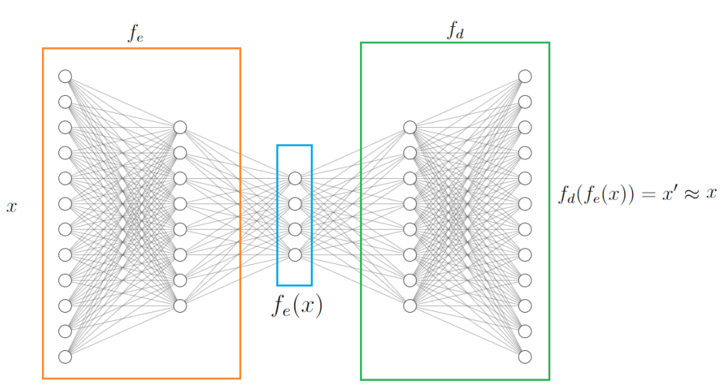
BRAVO – Não Supervisionado

Slide 35
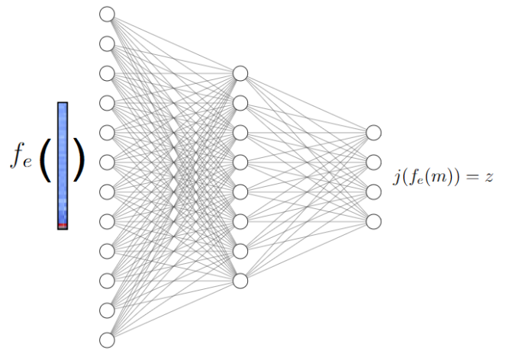
BRAVO – Supervisionado

Slide 36
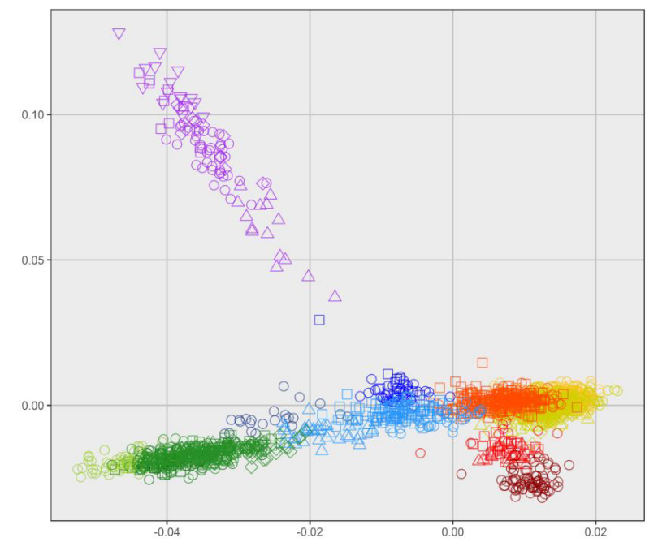
BRAVO – Decomposição
Notes:
O PCA funciona encontrando os eixos de maior variação nos dados originais. Para fazer isso, o PCA começa centrando os dados em torno da média. Em seguida, o PCA calcula a matriz de covariância dos dados centrados. A matriz de covariância contém informações sobre a variação entre as diferentes variáveis nos dados.O PCA então encontra os componentes principais, que são vetores que apontam na direção de maior variação nos dados. Os componentes principais são calculados a partir dos autovalores e autovetores da matriz de covariância.

Slide 37
6) Cronograma

Slide 38
Cronograma
Atividades:
  Obtenção dos créditos exigidos pelo programa de mestrado;
  Obtenção da certificação de proficiência em idioma inglês;
  Revisão da literatura para elaboração do trabalho de pesquisa;
  Planejar, realizar e analisar os experimentos projeto de pesquisa;
  Realizar a qualificação de mestrado;
  Análise e submissão para publicação dos resultados da pesquisa;
  Revisar a dissertação;
  Defesa do mestrado.

Slide 39
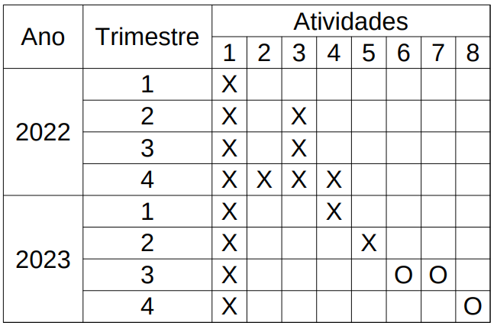
Cronograma
Tabela do cronograma proposto, onde “X” representa atividades concluídas e “O” representa atividades a serem desenvolvidas

Slide 40
7) Resultados preliminares

Slide 41
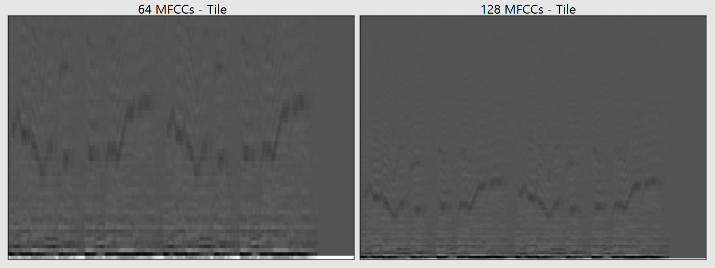
Resultados preliminares

Slide 42
7.1) Resultados preliminares
64 MFCCs

Slide 43
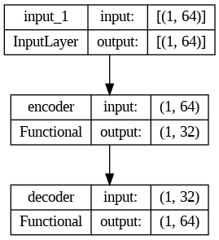
64 MFCCs - Autoencoder

Slide 44
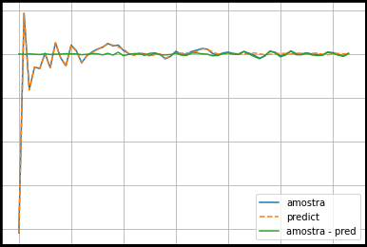
64 MFCCs - Autoencoder
MSE = 6,40

Slide 45
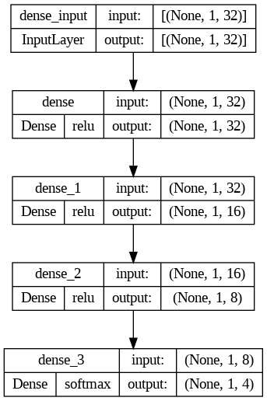
64 MFCCs - Classificador

Slide 46
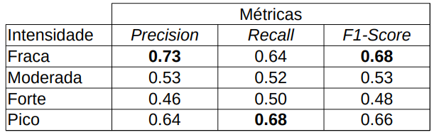
64 MFCCs - Classificador

Slide 47
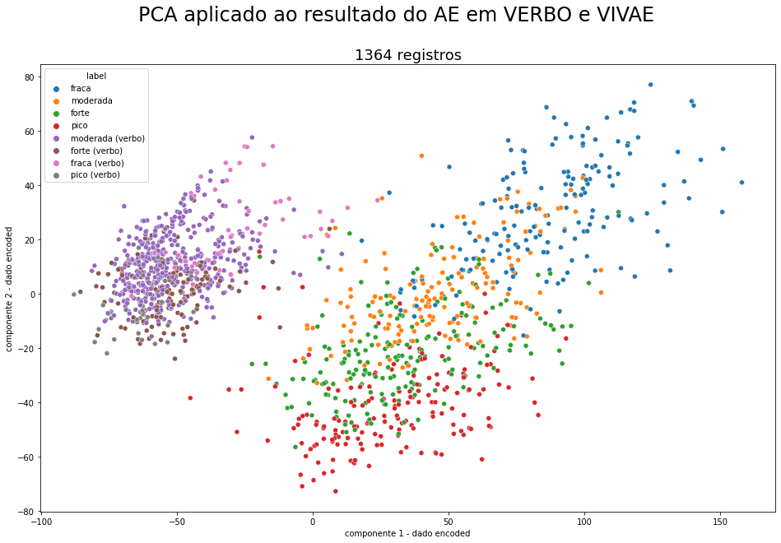
64 MFCCs - PCA

Slide 48
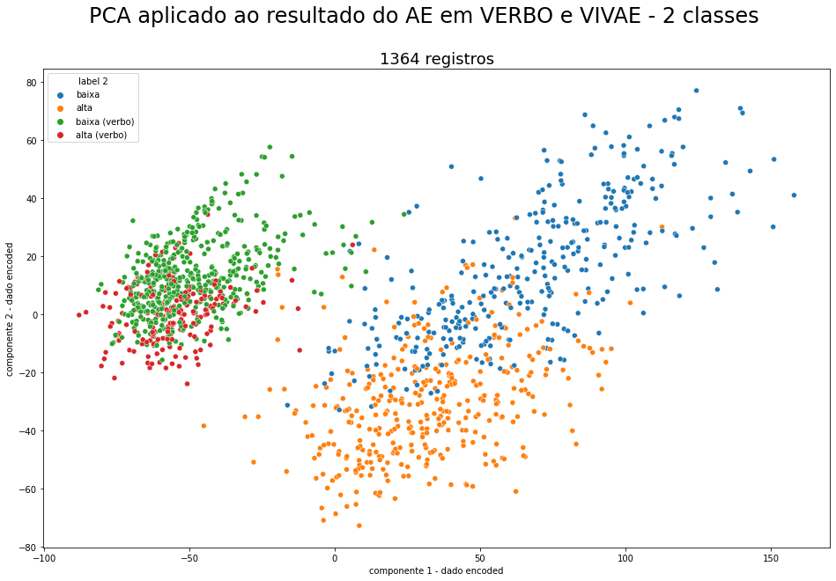
64 MFCCs - PCA

Slide 49
64 MFCCs - PCA

Slide 50
7.2) Resultados preliminares
128 MFCCs

Slide 51
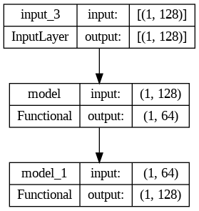
128 MFCCs - Autoencoder

Slide 52
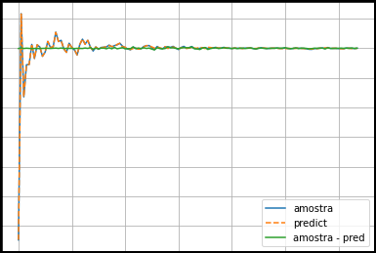
128 MFCCs - Autoencoder
MSE = 0,84

Slide 53

128 MFCCs - Classificador

Slide 54
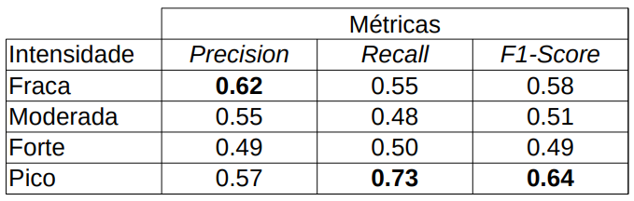
128 MFCCs - Classificador

Slide 55
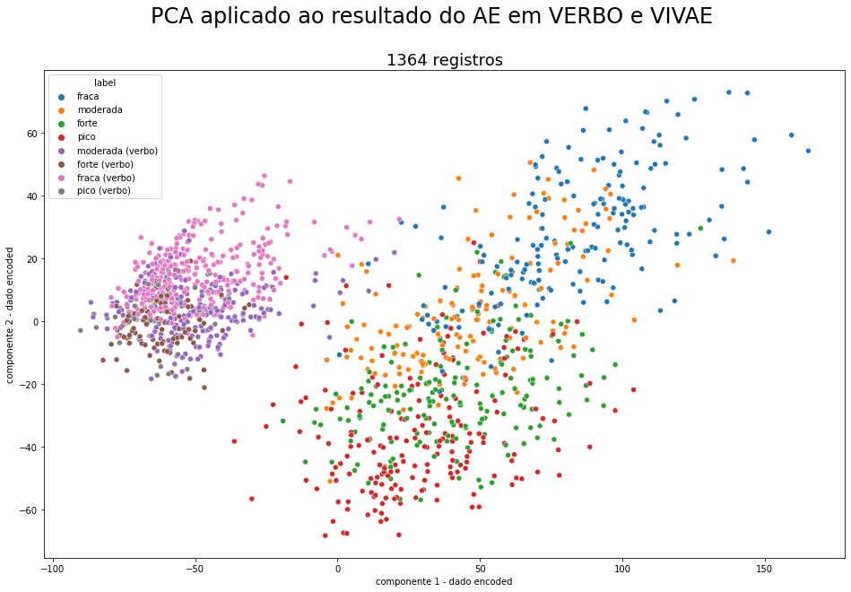
128 MFCCs - PCA

Slide 56
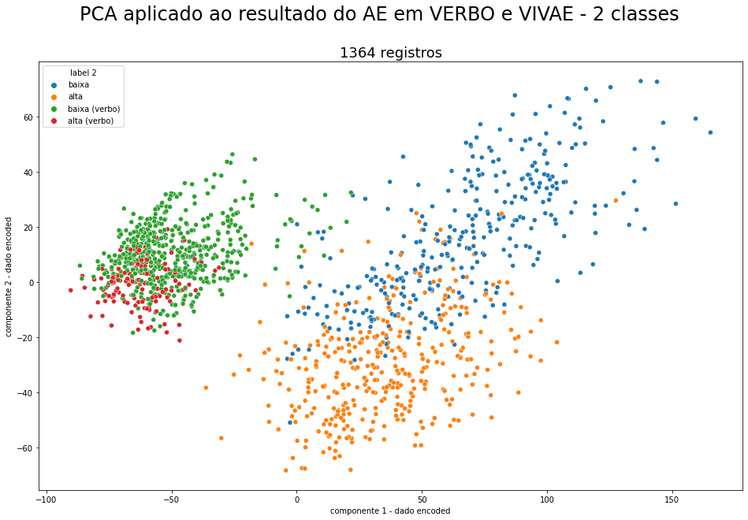
128 MFCCs - PCA

Slide 57
128 MFCCs - PCA

Slide 58
Obrigado!

